Slide 1
impacts météoritiques

Slide 2
quelques définitions…
Astéroïde:
Météoroïde:
Météore:
Bolide:
Météorite:
(n.m ou n.f)
petit corps, surtout rocheux et de forme irrégulière, en orbite autour du Soleil (~ 10 m à centaines de km)
débris d’astéroïde, de comète ou de planète
trainée lumineuse causée par un météoroïde tombant dans l’atmosphère terrestre (étoile filante)
météore très brillant
roche à la surface du sol qui a survécu à sa chute dans l’atmosphère.

Slide 3
position des astéroïdes
Oui, il y a un risque d’impact, mais celui-ci est très mince (la grosseur des points n’est vraiment pas à l’échelle ici).
Crédit: NASA/JPL-Caltech
https://www.jpl.nasa.gov/news/news.php?feature=7194

Slide 4
Énergie des impacts
Énergie cinétique
Énergie thermique, sonore, lumineuse
Vitesse ≈ 15-30 km/s
Beaucoup d’énergie!!!
Si impact: cratère est des dizaines de fois plus grand que l’astéroïde/comète.

Slide 5
environ 200 cratères connus sur terre
Crédit: Planetary and Space Science Centre, University of New Brunswick
http://www.passc.net/EarthImpactDatabase/New%20website_05-2018/World.html

Slide 6
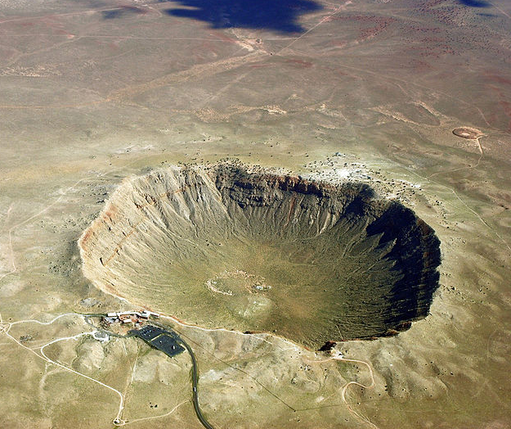
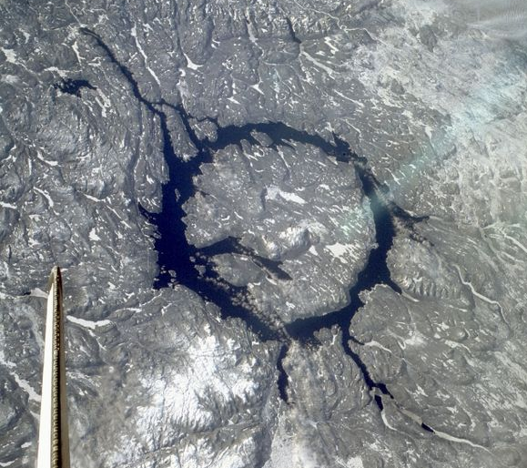
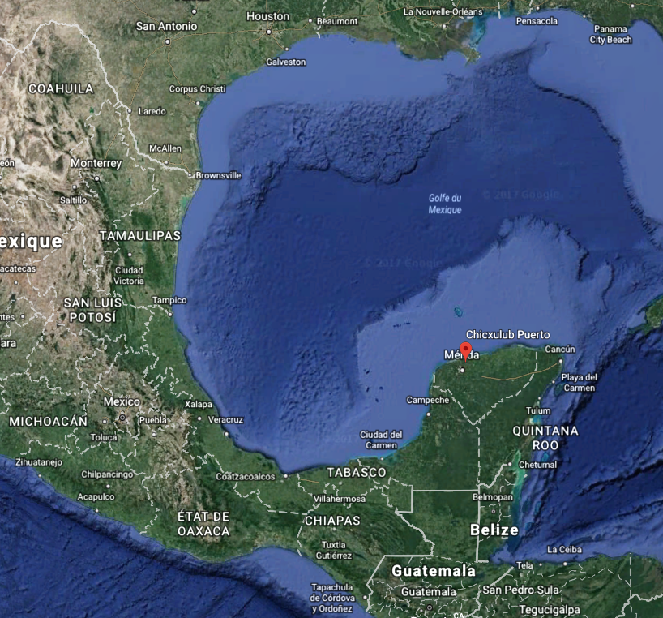
cratères connus
Meteor Crater, Arizona
Astroblème de Charlevoix, Québec
Cratère Manicouagan, Québec
Chicxulub, Mexique
Crédits: Meteor Crater: Shane.togerson, Wikipedia, https://en.wikipedia.org/wiki/Meteor_Crater
Manicouagan: NASA, http://eol.jsc.nasa.gov/scripts/sseop/photo.pl?mission=STS009&roll=48&frame=3139
Charlevoix: : jmgastonguay, Agence spatiale canadienne, https://fr.wikipedia.org/wiki/Astrobl%C3%A8me_de_Charlevoix
Chicxulub: Google Earth
Notes:
Crédits:
Meteor Crater: Shane.togerson, Wikipedia
https://en.wikipedia.org/wiki/Meteor_Crater
Manicouagan: NASA
http://eol.jsc.nasa.gov/scripts/sseop/photo.pl?mission=STS009&roll=48&frame=3139
Charlevoix: : jmgastonguay, Agence spatiale canadienne
https://fr.wikipedia.org/wiki/Astrobl%C3%A8me_de_Charlevoix
Chicxulub: Google Earth

